Slide 1



UỶ BAN NHÂN DÂN QUẬN HẢI AN
TRƯỜNG TIỂU HỌC ĐẰNG LÂM
CHÀO MỪNG QUÝ THẦY CÔ VỀ DỰ GIỜ
HỘI THI GIÁO VIÊN DẠY GIỎI CẤP QUẬN
MÔN TỰ NHIÊN VÀ XÃ HỘI
Cô giáo: Nguyễn Thị Thanh Loan
Sinh năm: 1988

Slide 2

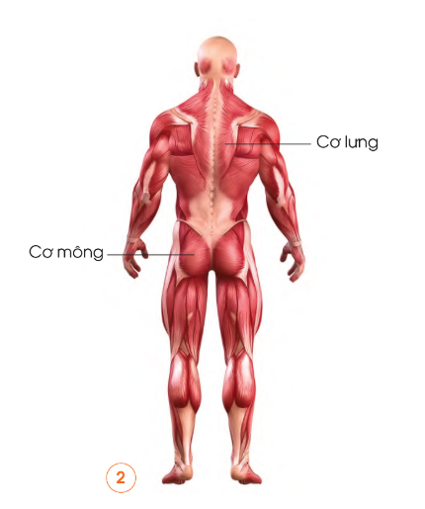
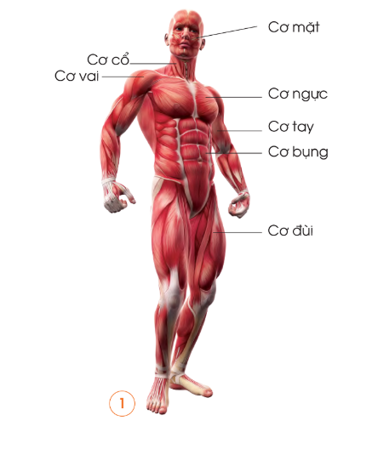

Slide 3

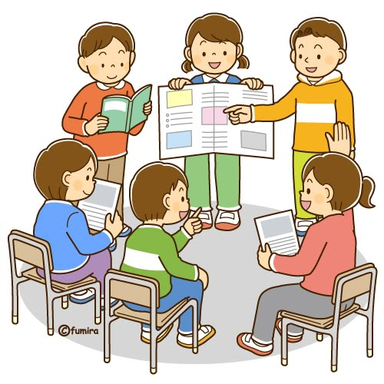
Thảo luận nhóm 6

Slide 5


Thảo luận nhóm đôi

Slide 6


Trò chơi: Bàn tay xinh

Slide 7
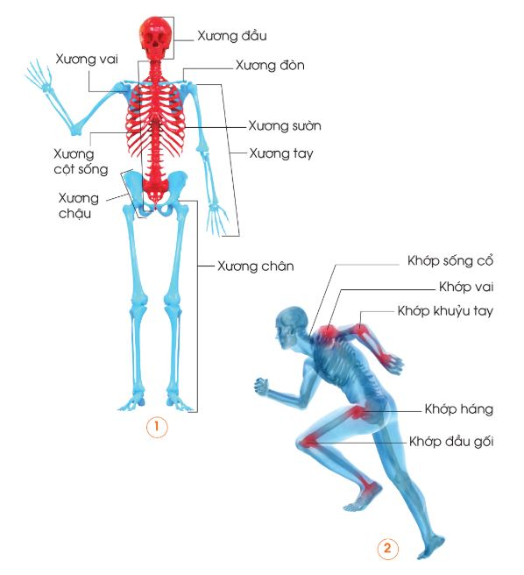
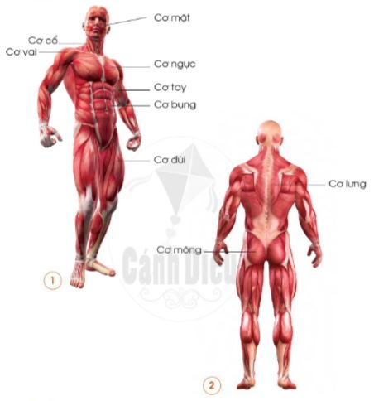
Cơ quan vận động bao gồm bộ xương và hệ cơ.

Slide 8


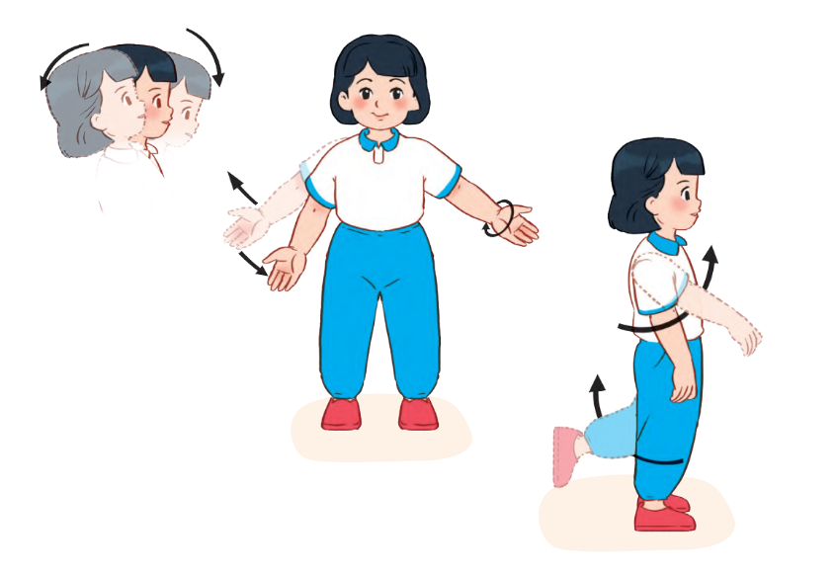

Slide 9
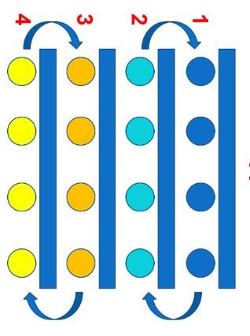
Lẩu băng chuyền

Slide 10


Thảo luận nhóm 4

Slide 12
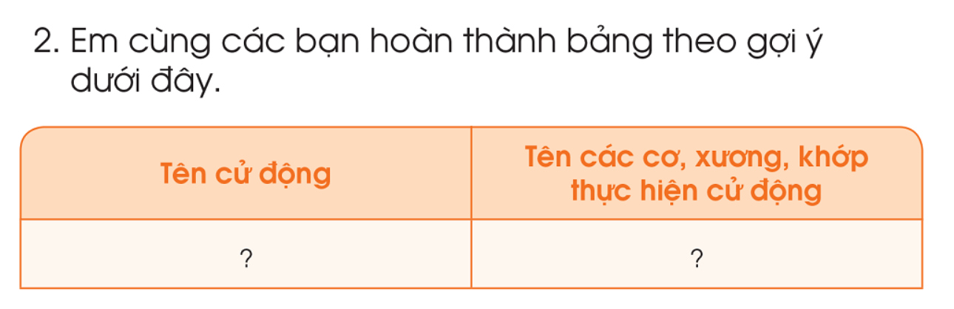

Slide 13
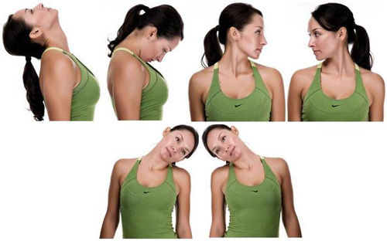
Quay đầu, cúi đầu hoặc ngửa cổ
Là nhờ
Cơ cổ, đốt sống cổ, khớp sống cổ

Slide 14
Giơ tay lên, hạ tay xuống, quay cánh tay
là
nhờ
Cơ vai, cơ tay, xương tay, xương vai, khớp vai, khớp khuỷu tay

Slide 15
